Slide 1
















2011 생태교통창원총회
(EcoMobility Changwon 2011)
지속가능한 도시의 미래교통 세계총회
2011년 10월 22일(토)~24일(월), 창원 풀만호텔 및 CECO
■ 초대의 글
『생태교통창원총회』는 ‘대한민국환경수도’ 창원시와 ICLEI(자치단체국제환경협의회)가 공동으로 주관하는 국제회의로 지속가능한 도시의 미래교통을 주제로 약 40여개의 세계선진교통도시 대표, 국제기구 및 NGO등이 참여하여 개최되는 세계 최초로 개최되는 회의입니다.
전세계적으로 가장 성공적인 녹색교통사례들이 도시대표단과 교통 분야 전문가들에 의해 발표될 것이며, 참가자들은 지속 가능한 도시의 미래교통에 대한 심도 깊은 논의에 참가하고, 이를 통해 성공적인 정책을 입안하고 집행하는 법을 배우게 될 것입니다.
생태교통의 흐름을 주도하고 있는 산업, 기업, 학계, 국제기구의 리더들과 만나 선진 사례들을 교류하고 미래의 파트너쉽을 형성하실 수 있는 만남의 장, 『생태교통창원총회』 로 여러분을 초대합니다.
■ 행사 개요
◆ 행 사 명 : 2011 생태교통창원총회 (EcoMobility Changwon 2011)
◆ 일 아 시 : 2011년 10월 22일(토) ~ 10월 24일(월)
◆ 장 아 소 : 창원, 시티세븐 풀만 앰배서더 호텔 및 창원컨벤션센터(CECO)
◆ 주 아 최 : 창원시, ICLEI(자치단체 국제환경협의회)
◆ 파 트 너
■ 프로그램
10월 22일 (토)
09:30 - 11:00 | 개회식
11:30 - 13:30 | 본회의 1 전세계의 생태교통 도시들
13:30 - 15:00 | 오찬
15:00 - 17:00 | 본회의 2 생태교통 주류화 방안
17:00 - 17:30 | 생태교통 포스터 전시
17:30 - 19:00 | 주제별 세션 (3개 분과)
19:00 | 만찬

Slide 2
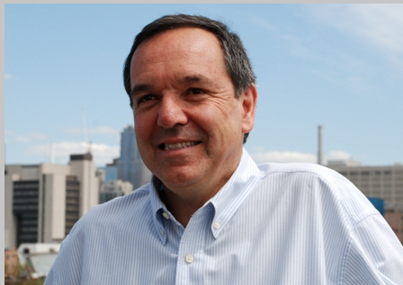
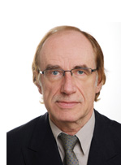
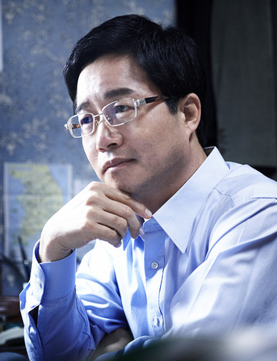
10월 23일 (일)
09:00 - 11:00 | 본회의 3 미래의 생태교통 도시 : 비전과 전망
11:00 - 13:30 | 창원 공영자전거 시스템 투어 및 오찬
13:30 - 15:00 | 주제별 세션 (3개 분과)
15:00 - 15:30 | 생태교통 포스터 전시
15:30 - 17:00 | 워크숍 (2개)
17:30 - 19:00 | 도시시장라운드 테이블
19:00 | 만찬
10월 24일 (월)
09:00 - 10:30 | 본회의 4 생태교통을 위한 제도 마련 및 비즈니스 모델
10:45 - 12:15 | 주제별 세션 (3개 분과)
12:30 - 13:30 | 폐회식
13:30 - 17:30 | 창원시 투어
13:30 - 17:30 | GIZ 주관의 실무자 교육프로그램 1
09:00 – 12:00 | GIZ 주관의 실무자 교육프로그램 2
※ 상기 프로그램은 주최측의 사정에 의해 변경될 수 있습니다.
■ 주요 연사
Gil Peñalosa
8-80 Cities 집행위원장
Manfred Breithaupt
독일 국제교류협력단(GIZ)
지속가는 도시교통 프로젝트 디렉터
염태영
수원시 시장
■ 등록 안내
◆ 2011 생태교통창원총회의 온라인 등록이 오픈 되었습니다.
◆ 웹사이트(http://ecomobility2011.iclei.org/ko/) 등록 페이지를 통해 가능합니다.
◆ 등록 마감일자는 10월 10일 월요일까지 이오니 많은 신청 바랍니다.
◆ 기타 자세한 문의를 원하시는 분은 생태교통창원총회 사무국으로 연락 주십시오.
부산시 해운대구 재송동 1209번지 센텀IS타워 1608호 생태교통창원총회팀
TEL : 051-905-2525 FAX : 051-905-2527 E-Mail : ecobike@ecomobility.co.kr

